Slide 1
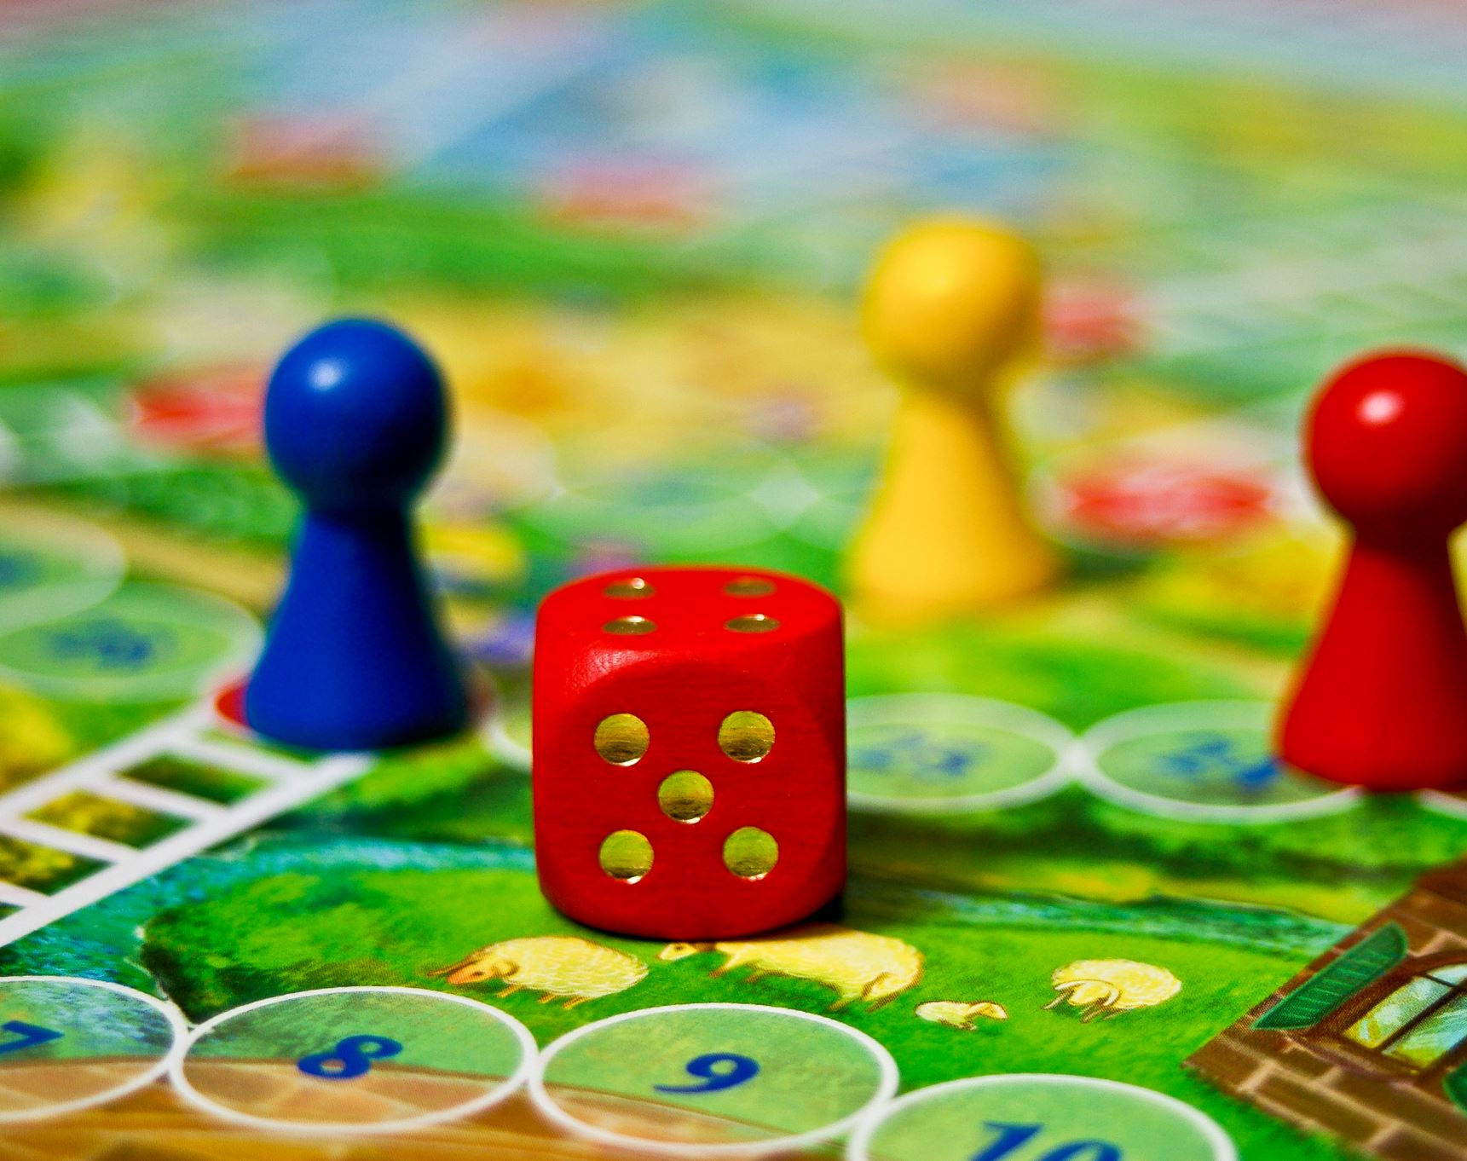

Libro Juegos
OvnisCorp

Slide 2
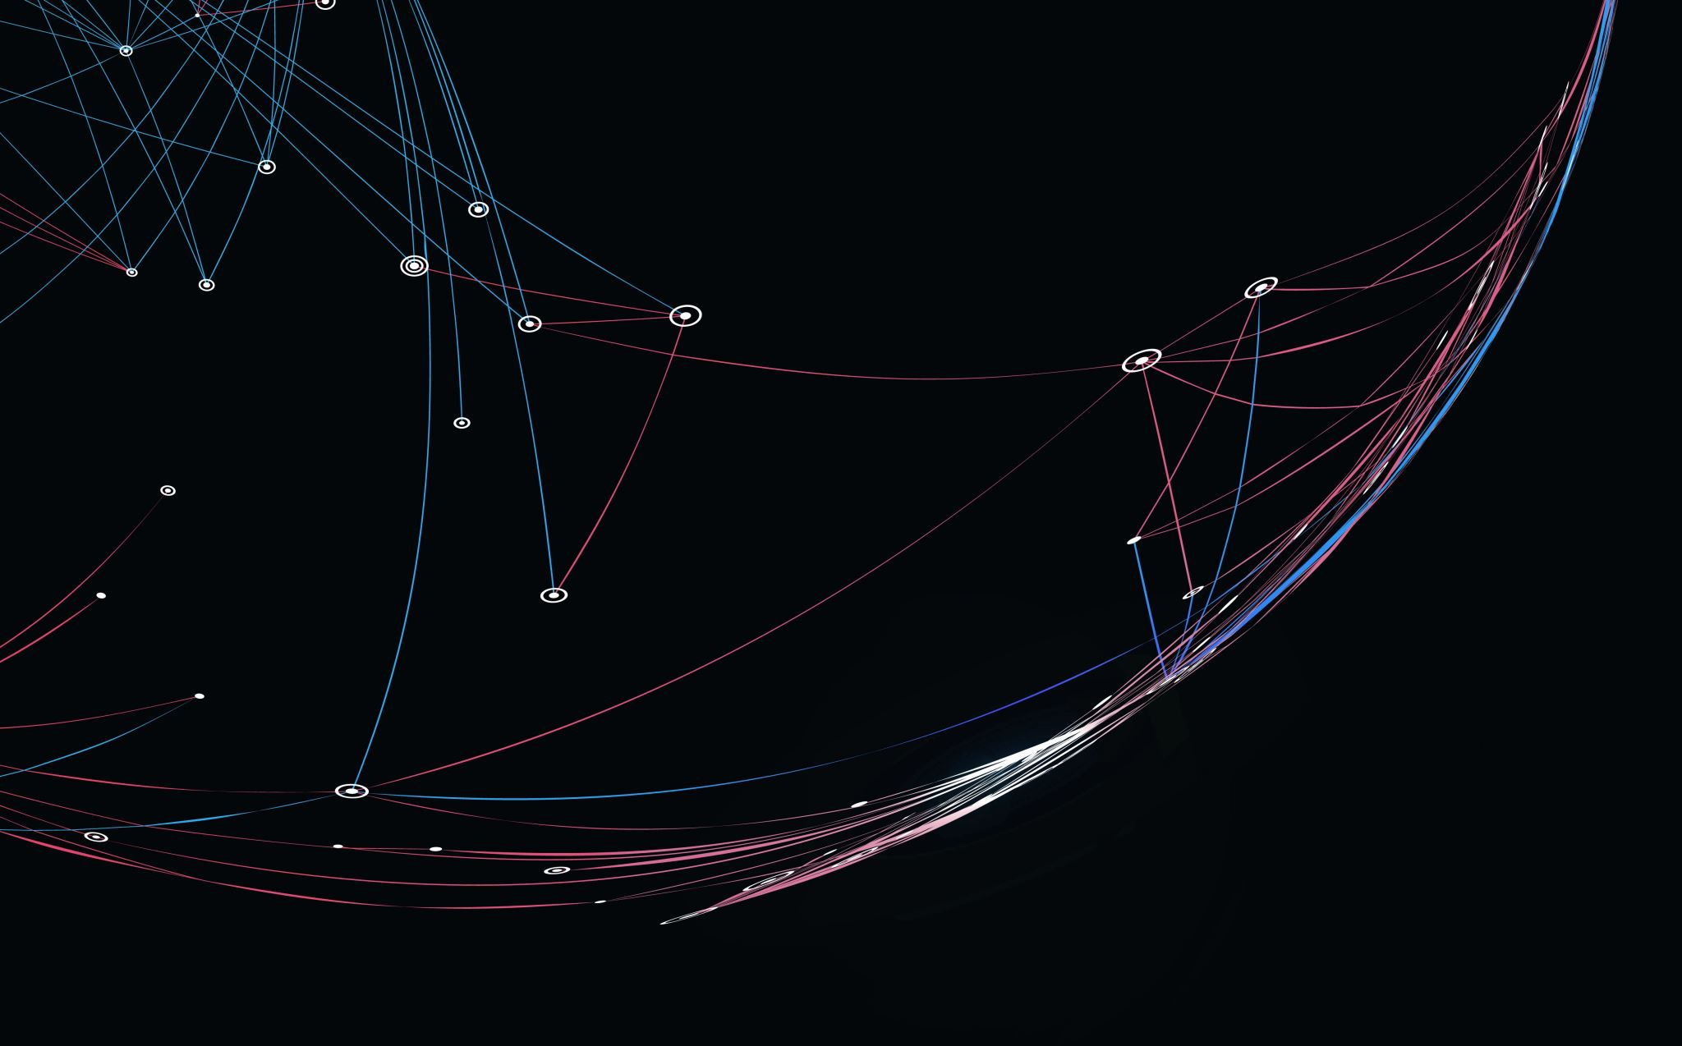
¿Quiénes somos?
Empresa de consultoría que busca automatizar, cumplir las metas y objetivos de nuestros clientes, mediante el uso de soluciones tecnológicas.

Slide 3

Nuestro caso “Libro-Juegos”
Los libros de tipo "Choose your own adventure" o "librojuegos" involucran a los lectores como protagonistas en historias donde toman decisiones cruciales. Estas elecciones determinan la dirección de la trama y pueden conducir a varios tipos de finales: buenos, malos o regulares. El cliente busca desarrollar una aplicación de escritorio que permita a los autores crear estos librojuegos. Los autores ingresan su nombre, título, imágenes y sinopsis, luego agregan páginas con opciones y contenido. Los lectores pueden explorar aventuras, ingresar sus nombres y tomar decisiones que los guían a través de las historias, marcando aventuras como "completadas" cuando llegan a un final.

Slide 4
Nuestro Grupo
Nombre | Rol | Contacto
Diego Fernández | Administrador | dfernandez19@alumnos.utalca.cl
Víctor Cornejo | Diseñador/Implementador/Tester | vcornejo19@alumnos.utalca.cl
Nicolas López | Analista/Implementador/Tester | nilopez19@alumnos.utalca.cl
Rafael González | Diseñador/Implementador/Tester | rgonzalez19@alumnos.utalca.cl
Maximiliano Maure | Analista/Implementador/Tester | mmaure19@alumnos.utalca.cl

Slide 5
Propósito
Fomentar la participación y la lectura a estudiantes, proporcionando entretención a los usuarios en historias que les cautive. De esta forma, el software pasará de ser un libro-juego a una herramienta interactiva además atractiva que les permitirá explorar y comprender a profundidad diversas historias de manera practica y lúdica. Por otra parte, promueve estimular la habilidad de toma de decisiones informadas y el desarrollo de habilidades críticas, promoviendo así un enfoque más profundo y contextualizado del aprendizaje.

Slide 6

Vamos a ver el documento

